Slide 1
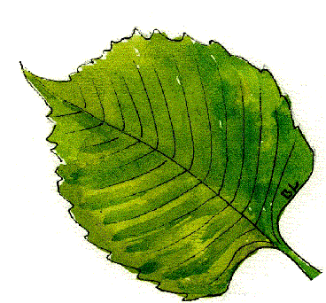
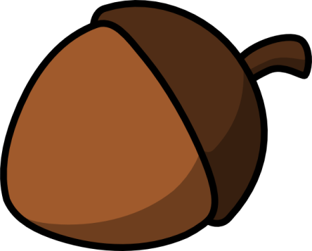
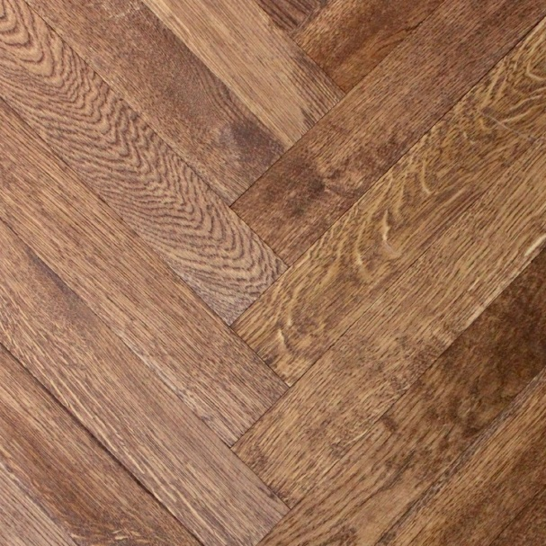
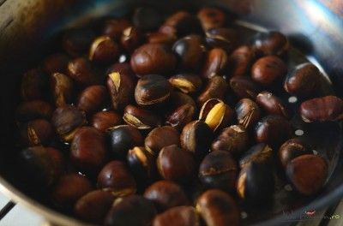
Pähklitest lähemalt
Pähklid
Botaanika ja kulinaaria
Tervislik või kahjulik

Slide 2
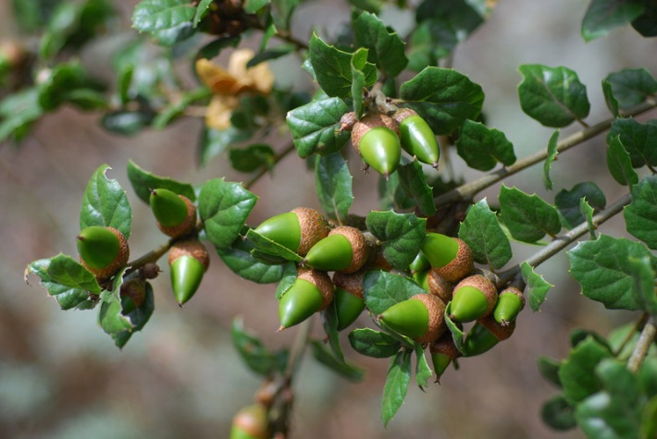
Pähkel on botaaniliselt õistaime kuivvili.
Viljasein on kas kivistunud või puitunud.
Viljasein pole seemnega kokku kasvanud.
Moodustub mitmest sigimikust (erinevalt pähklikesest).
Tavasõnavaras, eriti kulinaarias nimetatakse pähkliks mandleid, pekani-hikkoripuu vilju, pistaatsia, kreeka ja parapähkleid. Need ei ole botaanilises mõttes pähklid!
Pähklid on näiteks:
Tamme tõru
Pöögi vili
Kastanipuu vili
(samas: hobukastani vili on kupar!)

Slide 3
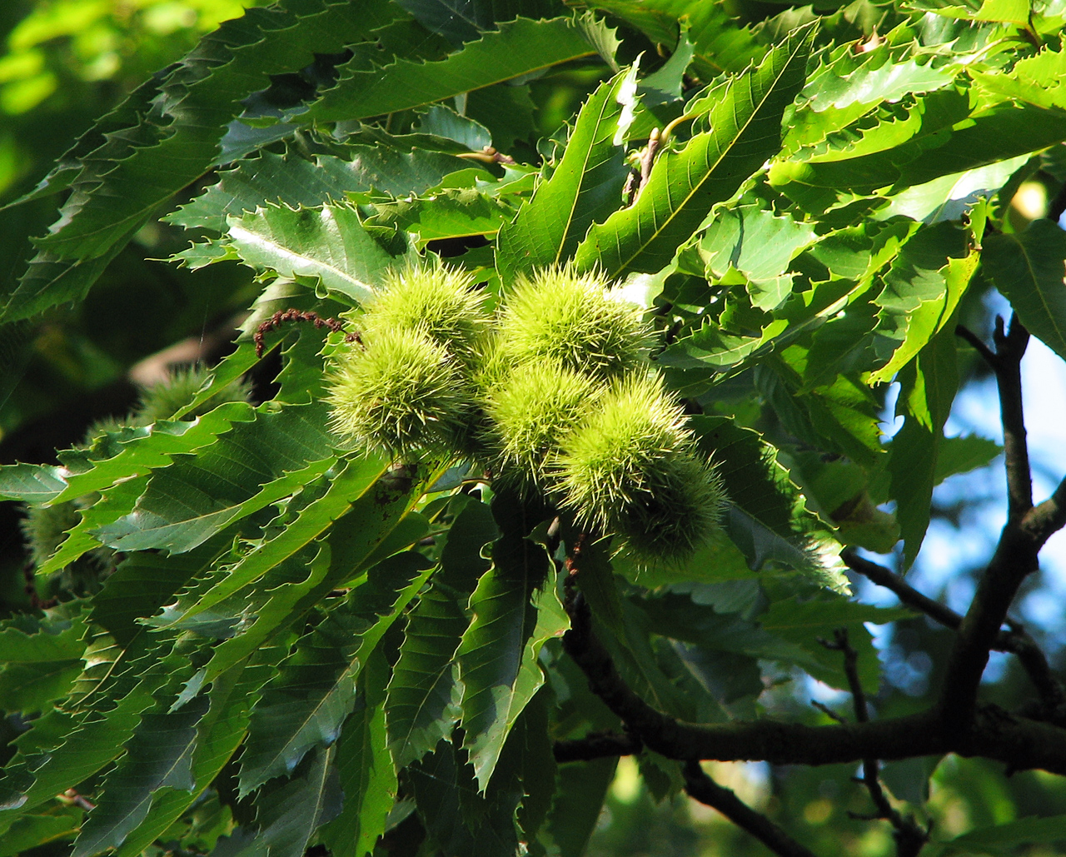
Kastanipuu pähklid

Slide 4
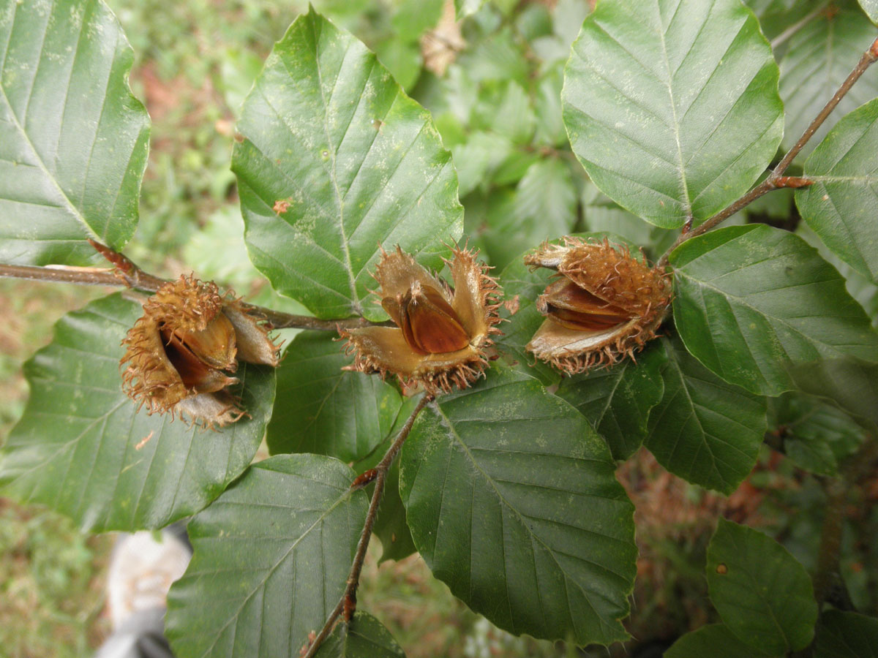
Pöögi pähklid

Slide 5
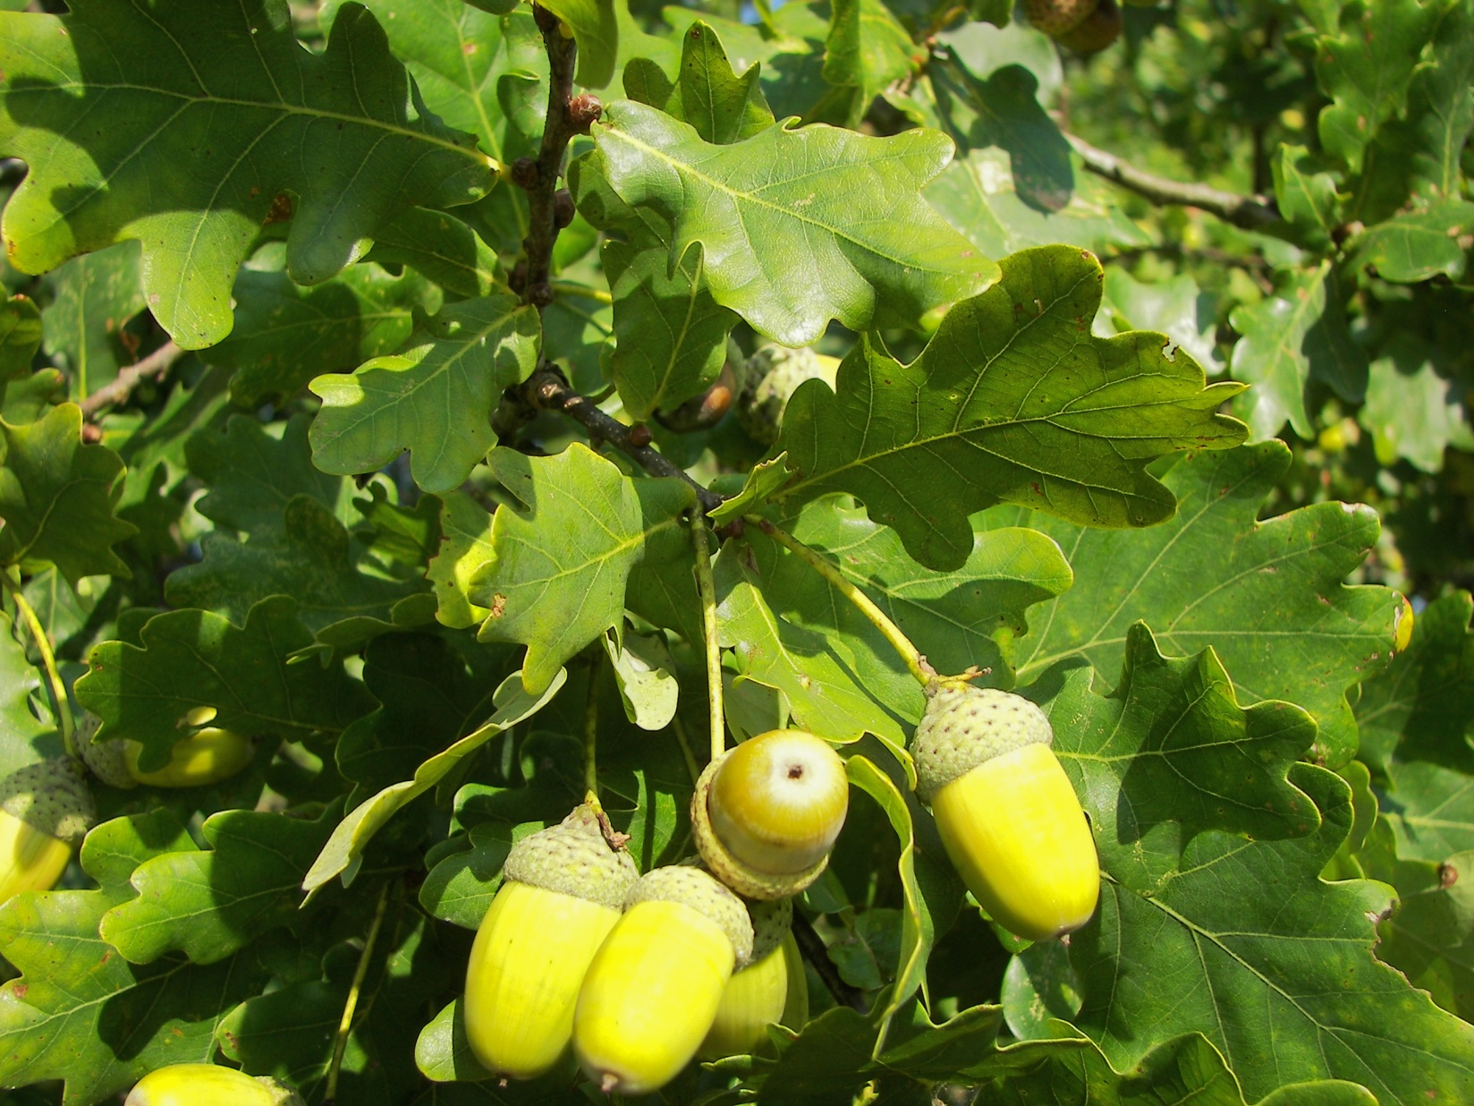
Tamme pähklid

Slide 6
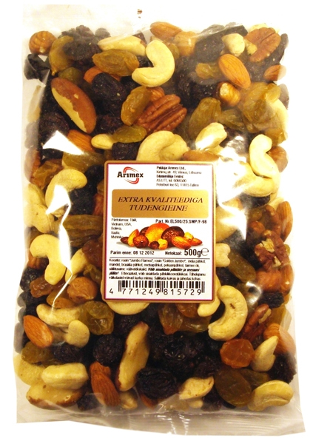
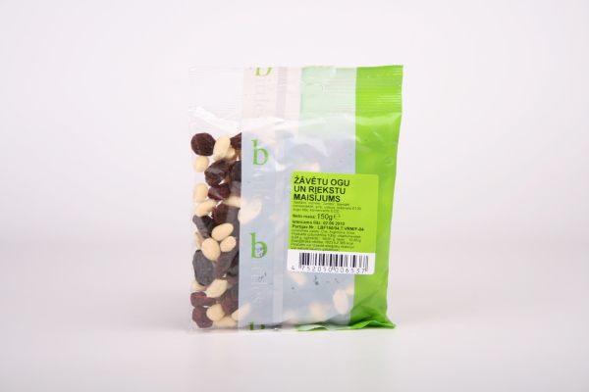
Pähkliks nimetatakse vilju, mille tuuma ümber on kõva väliskest. Pähklites sisalduv suur õlihulk teeb need energiarikkaks ja seetõttu tervislikuks. Seega soovitatakse neid vaheampsuks näiteks nii neile, kes kaalu tõstavad, kui ka neile, kes kaalu langetavad. Viimastele on pähklid abiks, et kaalu alanedes ei kärbuks lihasmass.

Slide 7
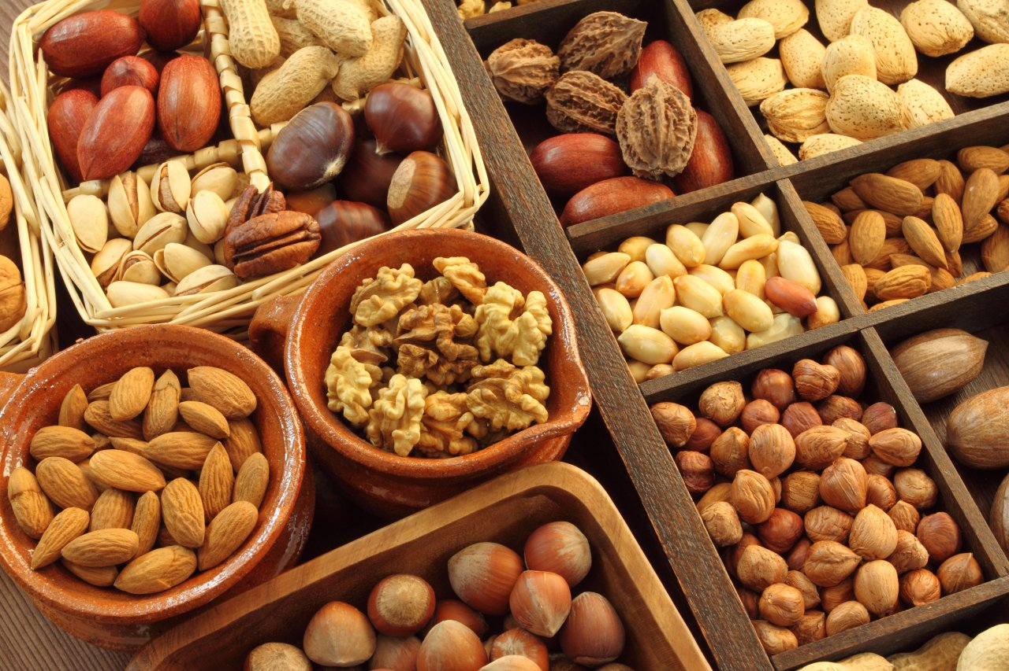
Peale selle sisaldavad pähklid mineraalaineid, nt rauda, ning luustikku tugevdavat kaltsiumi. Pähkleis on paras jagu karotiini (A-provitamiini) ja närvirakkudele olulisi B-klassi vitamiine. Pähklite krõbistamine on organismile kasulik tegevus, mida soovitatakse täiskasvanuile põhisöömaaegade vahel, lastele lõuna- või õhtuooteks.

Slide 8
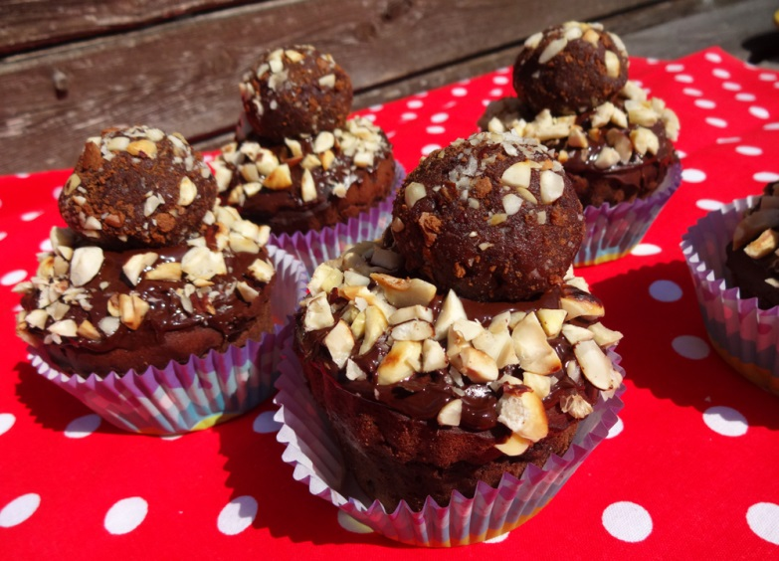
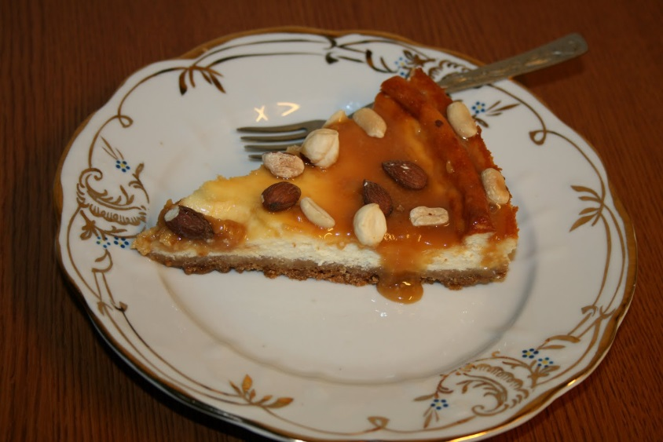
Et organism pähkleis leiduvad väärtuslikud toiduained korralikult omastaks, tuleb neid hästi mäluda. Pähkleid ja seemneid on paslik kasutada väga erinevates toitudes, alustades suupistetest ja eelroogadest ning lõpetades magustoitudega. Need sobivad hästi liharoogadesse ja kastmetesse, on asendamatud aasiapärastes toitudes ning sobivad lisandiks suppidele ja pastadele, kuna annavad toidule struktuuri. Magustoitudes ja saiade-pirukate puhul aga kasutatakse neid kaunistusena.

Slide 9
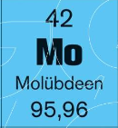
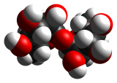

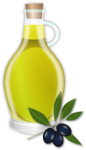



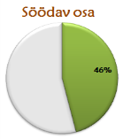
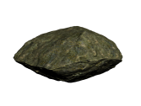
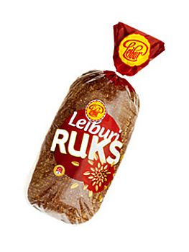
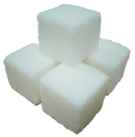
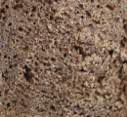
Järgnevalt vaatleme meie kaubanduses müügil olevaid «pähkleid» kirjanduses leiduvate, mõneti vastuoluliste näitajate valguses. Järgnevalt on kasutatud mitmesuguseid sümboleid ja viiteid järgmise legendi alusel:
Keemilised elemendid, mida on kirjeldustes rõhutatud (viljas rohkesti)
On märgitud rohket sahharoosisisaldust.
Vesilahustuvad vitamiinid, mida on kirjeldustes rõhutatud (viljas rohkesti)
On rõhutatud suurt õlisisaldust.
Suur kiudainete sisaldus.
Rasvlahustuvad vitamiinid, mida on kirjeldustes rõhutatud (viljas rohkesti)
Märgatavalt kõrge proteiinide sisaldus.
Söödava osa hulk (kui osta eelnevalt koorimata pähklid)
Viljas on suur tuhasisaldus. Tuhk täidab kõhtu, kuid ei anna energiat.
0,37
Toiteväärtuse võrdlus: näiteks siin piisab 37 g, et saada 100 leiva energia
Suur suhkrusisaldus (süsivesikud).

Slide 10
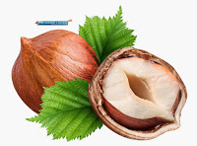
Sarapuupähkel
100 g sisaldab: 679 kcal; 62,4 g rasva; 12,6 g proteiini; 9,4 g süsivesikuid; 2,5 g mineraale; 3,2 mg vitamiine: tiamiini (optimismi vitamiin), koliini (piisav kogus tagab aju- ja närvisüsteemi hea töö, vähendab stressi, soodustab rasvade omastamist, parandab maksa ja sapipõie tööd, pidurdab vananemist, alandab kolesteroolitaset); kaaliumit ja fosforit, rauda, magneesiumi, vaske.
Valgu- ja kiudainerikkad. Tagavad soole normaalse tegevuse. Piisav kiudainete kogus hoiab naatriumi taseme organismis minimaalse ja tagab neerude korraliku funktsioneerimise.
Koorega sarapuupähkleid säilita toatemperatuuril. Kooreta pähkleid hermeetiliselt suletud nõus, toatemperatuuril kuni 1 kuu, külmikus 3-4 kuud.
Erinevad allikad võivad anda pisut erinevaid arvandmeid

Slide 11
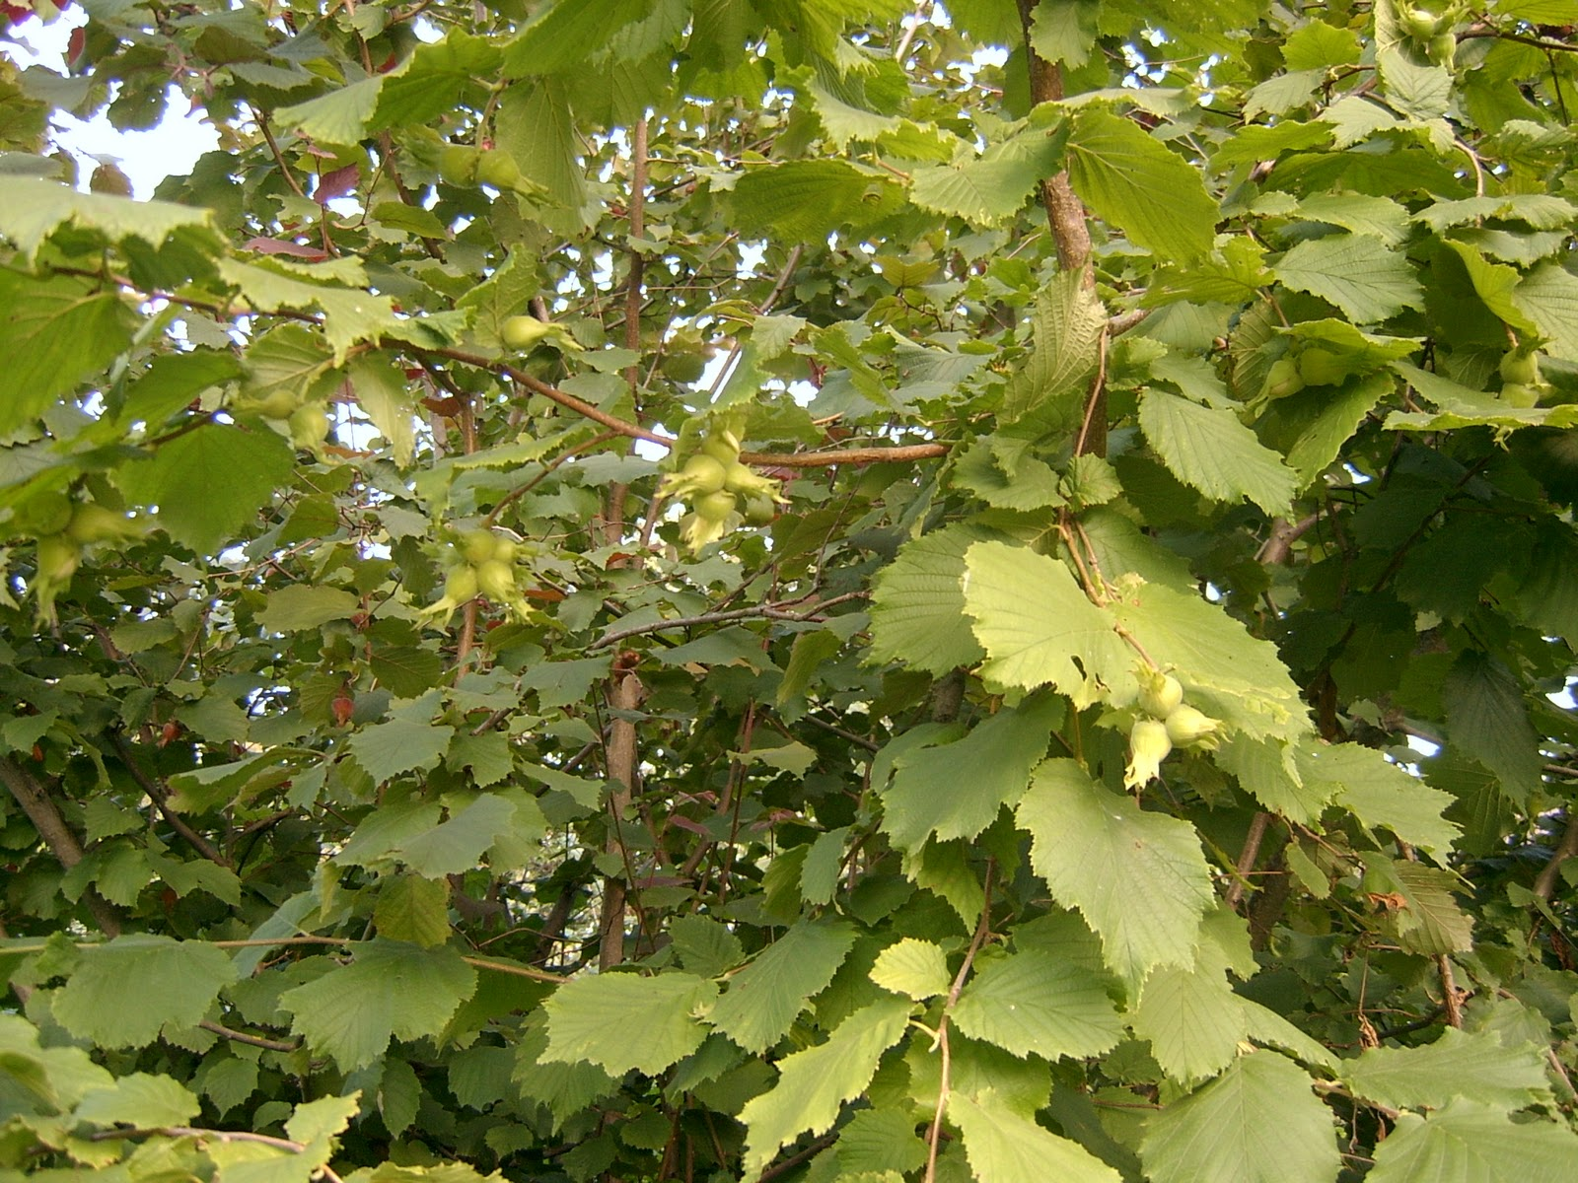
Sarapuu

Slide 12
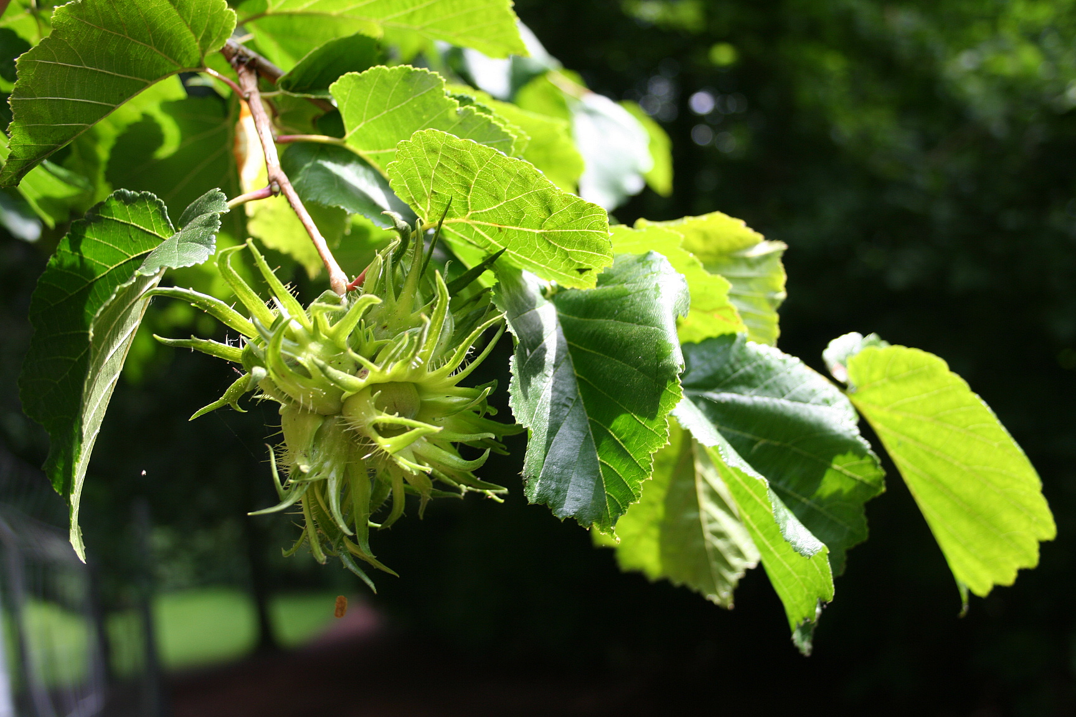
Sarapuu pähklid

Slide 13
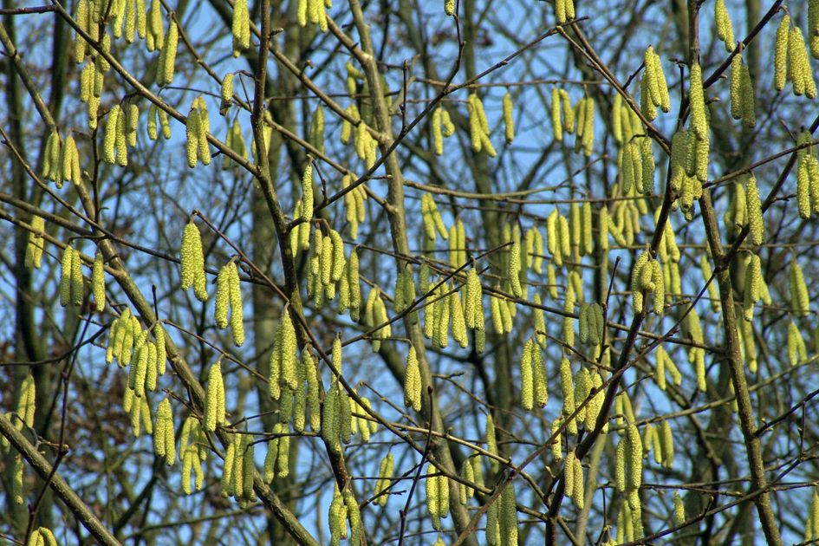
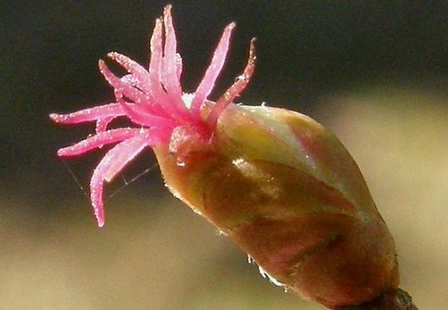
emasõis
Sarapuu isasõied kobarais

Slide 14
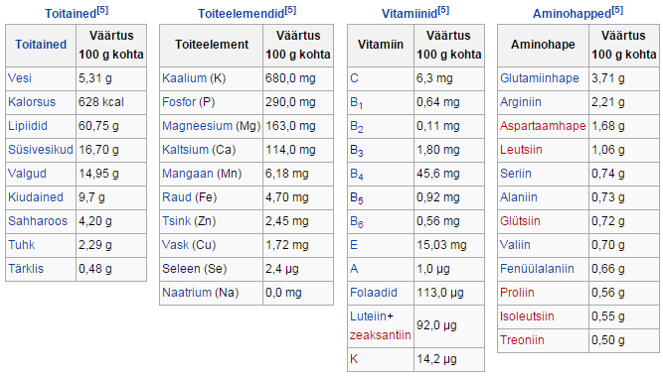
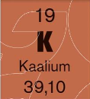
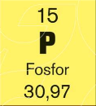
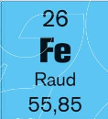
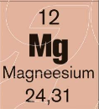
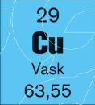

Slide 15
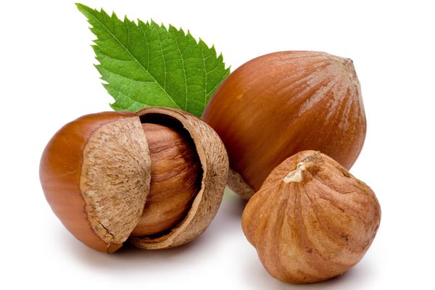
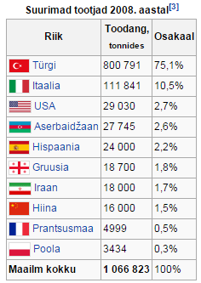

Slide 16
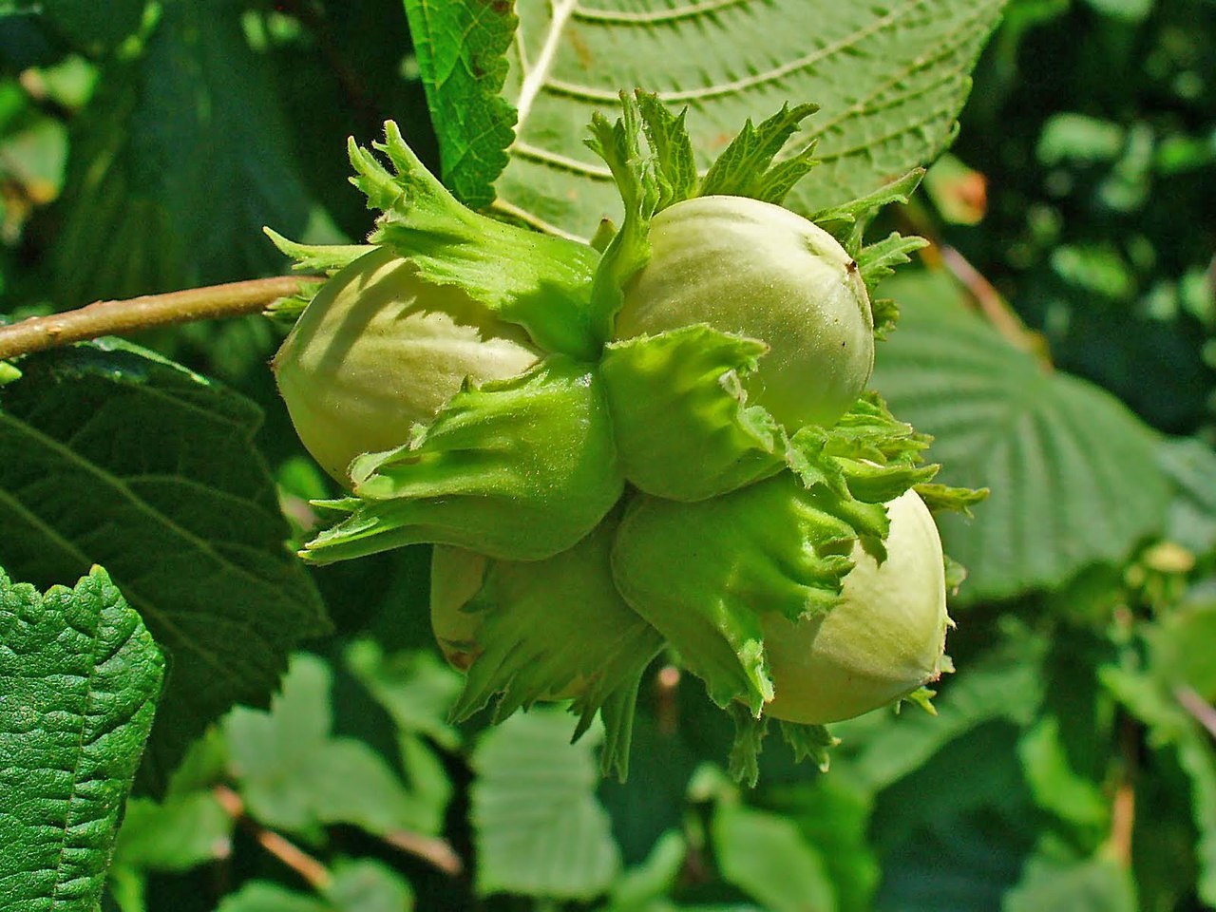
Sarapuu pähklid

Slide 17
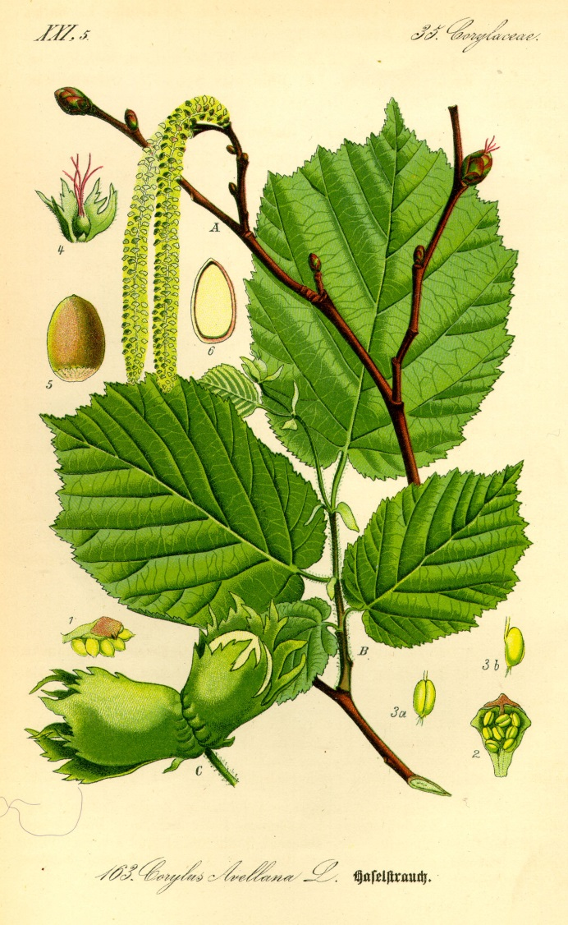
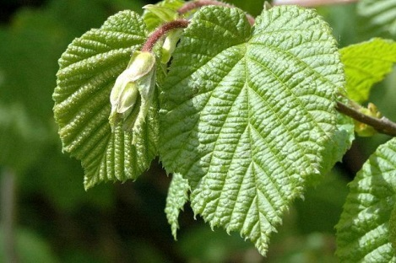
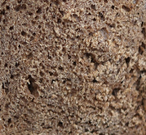

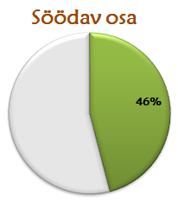
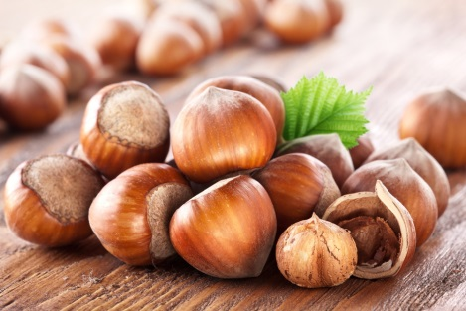
0,37

Slide 18
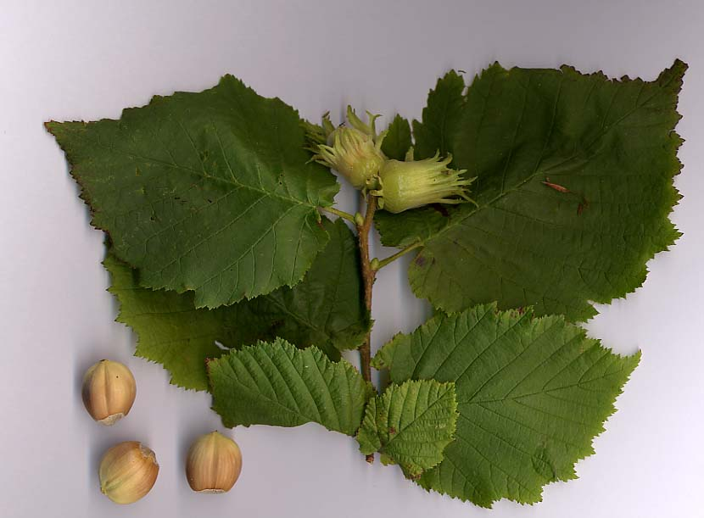
Sarapuulehed ja -pähklid

Slide 19
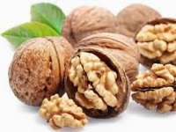
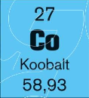
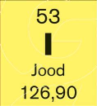
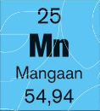
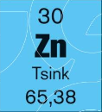
Kreeka pähkel
100 g sisaldab: 698 kcal; 64 g rasva; 14,8 g proteiini; 13,7 g süsivesikuid; 1,9 g mineraale; 2,8 mg vitamiine.
Alandab kolesteroolitaset, soodustab südametegevust. Kõrge vitamiin E sisaldus (vananemisvastane), kõrge vitamiin H ehk biotiini tase (nn iluvitamiin: aitab nahaprobleemide, rabedate küünte, tuhmide juuste korral).
Ööpäevase biotiinivajaduse tagab 100 g pähkleid. Sisaldab rohkel koobaltit (vajalik adrenaliini reguleerimiseks). Kõrge kaaliumisisaldus. Mikroelemendid: jood, koobalt, mangaan, vask, tsink.
Vana-Idamaa tarkus käskinud raskesti haigetel süüa rohkelt Kreeka pähkleid: see andvat tagasi elujõu.

Slide 20
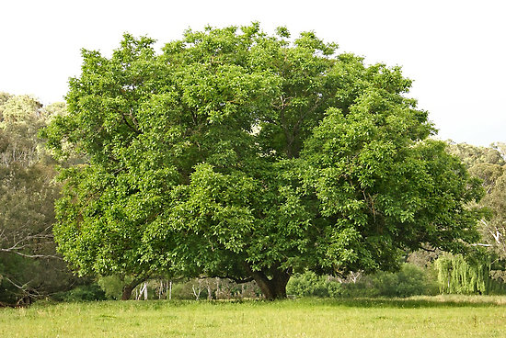
Kreeka pähklipuu

Slide 21
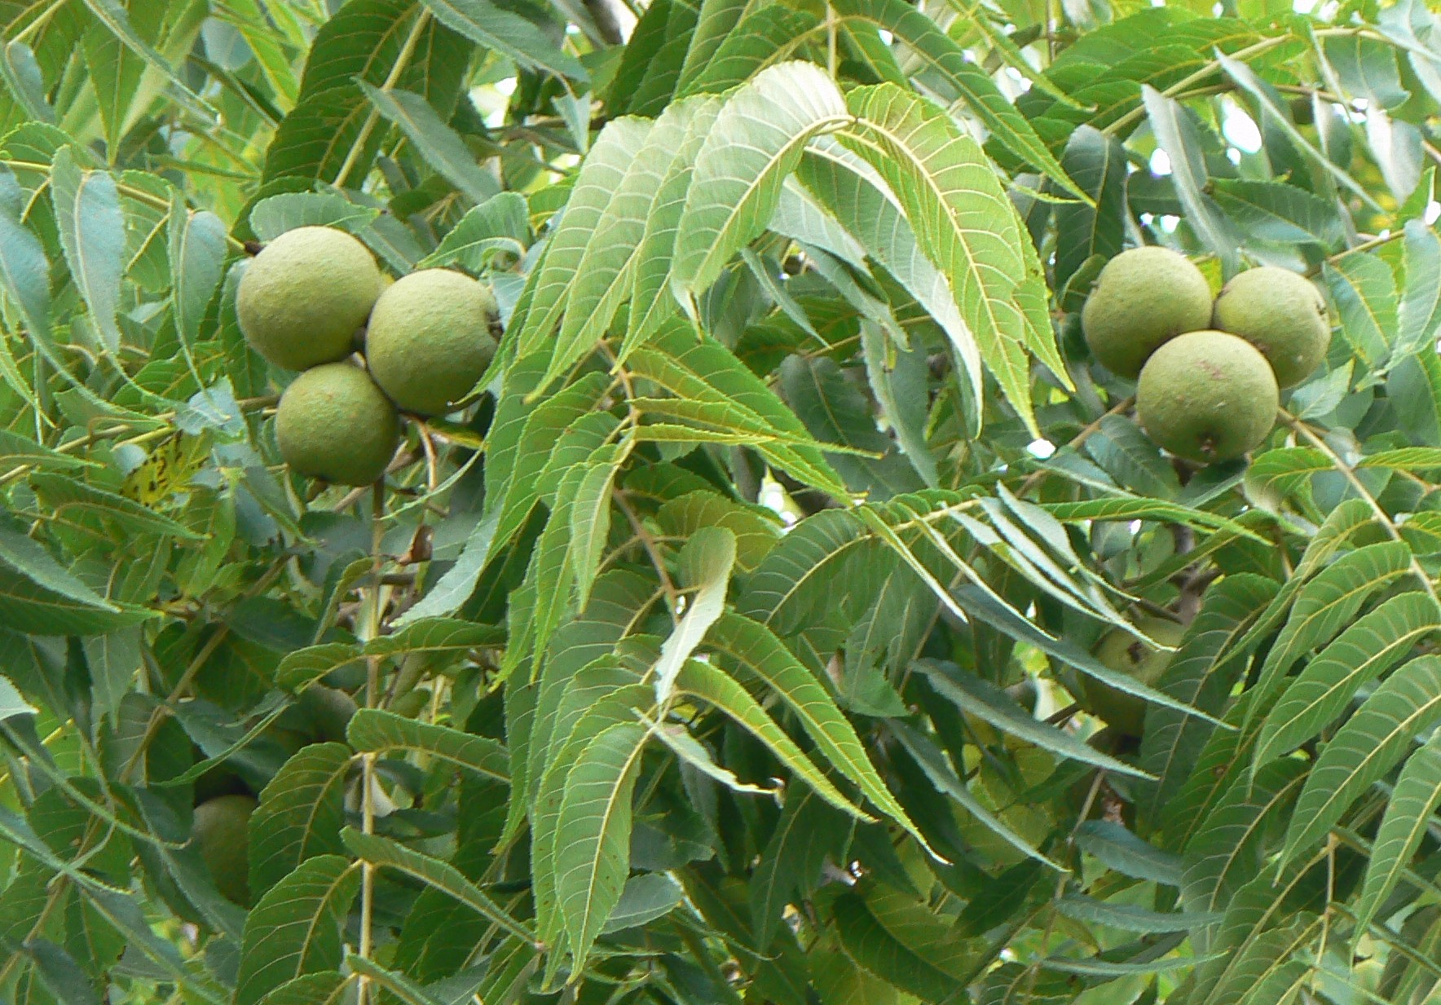
Kreeka pähklipuu viljad

Slide 22
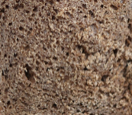
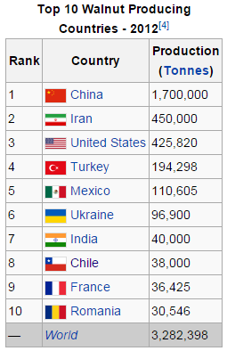


0,35

Slide 23


Slide 24



Slide 25

Pekanipähkel
100 g sisaldab: 875 kcal; 71% rasva; 11% valke; 14% suhkruid.
Oma biokeemiliselt koostiselt ideaalne toit! Rääsuvad kiirelt oma kõrge rasvasisalduse tõttu. Säilitada õhukindlalt, kuivas ja jahedas.
Magusamad kui Kreeka pähklid, mistõttu peetakse hinnatud maiuseks. Vanad indiaanlased tarvitasid neid toiduks juba ammu. Tänapäeval süüakse tihti suhkruglasuuriga kaetuna.

Slide 26

Pekaanipuu (Carya illinoensis)

Slide 27

Pekaaniistandus

Slide 28

Pekaanipuu noored viljad

Slide 29





Slide 30

Pekaanipuu valminud viljad

Slide 31



Slide 32



0,34

Slide 33








Mandlid
100 g sisaldab: 640 kcal; 18% valku; 55-60% õli; 13% süsivesikuid; 2,6% kiudaineid; 3% mineraalaineid.
Tähtis kaaliumiallikas, kõrge fosfori ja magneesiumisisaldus, lisaks vitamiin E, vitamiin H, B grupi vitamiinid (nagu enamikus pähklitest), vask, koobalt. B2-riboflaviini sisaldus 0,78 mg 100 grammis stimuleerib rakuenergia tootmist. Toatemperatuuril säilivad mandlid 2 aastat.

Slide 34

Õitsev mandlipuu

Slide 35

Mandlipuu õied

Slide 36


Slide 37





0,38

Slide 38




Slide 39


Slide 40


Slide 41


Slide 42


Slide 43

Maapähkel
Ehk Hiina pähkel ehk arahhis. Tegelikult on uba, mitte pähkel.
100 g sisaldab: 60% õli; 25-30% valku; 6-10% süsivesikuid; B-rühma vitamiine. Maapähkli valk on organismile hästi omastatav. Maapähkliõli sisaldab 82% väärtuslikke küllastumata rasvhappeid, mis soodustavad närvirakkude, südame, maksa jt elutähtsate organite tööd. Sapieritust soodustav. Sisaldab suures koguses kaaliumi. Tõeline mangaanipomm! Maapähkli valgusisaldus on suurem kui piimatoodetes, munas või kalas! Väidetavalt tagab klaas piima ja 2 maapähklivõiga leiba lapse päevasest valguvajadusest 83%.
Riknenud pähkleid mitte süüa: hallitusseen Aspergillus flavus on väga toksiline! Maapähkleid säilitada kangast kotis, kuivas kohas- säilivad paar aastat.

Slide 44

Maapähklipõld

Slide 45

Maapähklipõld

Slide 46

Maapähkli õied

Slide 47

Maapähklid on liblikõielised

Slide 48

Hiina pähkel, maapähkel ehk arahhis (Arachis) on liblikõieliste sugukonda kuuluv taimeperekond. Tegelikult on viljaks uba, mitte pähkel.
Perekonda kuulub umbes 70 liiki üheaastaseid ja mitmeaastaseid rohttaimi. Perekonna levilaks on Lõuna-Ameerika. Hiina on maailma suurim tootja.
Perekonna tuntuim esindaja on harilik maapähkel, mille seemneid maapähkleid tarvitatakse laialdaselt toiduks.

Slide 49




0,42

Slide 50



Slide 51


Slide 52



Slide 53


Slide 54


Slide 55


Pistaatsia pähklid
100 g sisaldab: 642 kcal; 55-60% õli; 17-24% valku; 16% süsivesikuid; 2,5-4% suhkruid; 3-4% kiudaineid. Pistaatsiapähkel sisaldab kõigist pähklitest enam valku. Pistaatsiapähkel on suurepärane kaaliumi-, magneesiumi-, vase- ja tiamiiniallikas.
Need pähklid annavad energiat tavatul moel tänu glutamiinhappele. Glutamiinhape soodustab vaimse energia teket rohkem kui miski muu. Kuivatatud pistaatsiapähklites on ohtralt kiudaineid. Pähklid sisaldavad suurel hulgal ka mono- ja polüküllastumata rasvu, mis on seotud parandamaks kolesterooli taset ja edendada südame tervist.
Hoia pistaatsiapähkleid õhukindlalt külmikus kuni 3 kuud.

Slide 56

Pistaatsia haljastuses

Slide 57

Pistaatsia õied

Slide 58

Nagu enamikul tuultolmlejaist, on pistaatsia õied väikesed ja märkamatud.
Pistaatsia on puittaimede perekond anakardiliste sugukonnas.
Perekonda kuulub 10 liiki, mille levila ulatub Kanaari saartelt Põhja-Aafrikasse ja Lõuna-Euroopast Kesk- ja Lääne-Aasiani. Pistaatsiaid kasvab ka Põhja-Ameerikas: Mehhikos ja Texase osariigis.
Pistaatsia perekonna esindajad on põõsad või 5–15 meetri kõrgused puud. Vahelduva leheseisuga lehed on sõltuvalt liigist kas heitlehised või igihaljad. Tärpentinipistaatsia vaigust valmistatakse küprose tärpentini ja mastiksipistaatsia kummivaigust mastiksit. Hariliku pistaatsia (Pistacia vera) viljad – pistaatsiapähklid – on tuntud toiduaine. Sellest on aretatud mitmeid sorte, pildil näiteks ‘Golden Hills’, ‘Randy’ ja ‘Kerman’.

Slide 59

Pistaatsia pähklid

Slide 60

Pistaatsia pähklid

Slide 61



0,39

Slide 62


Slide 63


Slide 64


Slide 65


Slide 66



Slide 67












Brasiilia pähkel
Parapähkel ehk Brasiilia pähkli 100 g sisaldab: 703 kcal; 70% väärtuslikku õli, 17% proteiine (neist väärtuslikumad on seleenproteiin, metioniin, tsüsteiin, arginiin, glutamiin, glutamiinhape).
Mikroelemendid: antimon, tseesium, samaarium, tantaal, skandium, lantaan, luteetsium, euroopium, tseerium, volfram.
1 parapähkli söömine päevas tagab organismi seleenivajaduse! Meil on pidev seleenipuudus, sest liigne väetamine, happevihmad, niisutamine on teinud taimede jaoks mulla raskesti omastatavaks.
Hoia kooritud parapähkleid külmikus hermeetilises nõus. Koorega pähklid säilivad kuivas kohas toatemperatuuril kuni 2 kuud.

Slide 68

Kõrge parapähklipuu (Bertholletia excelsa)

Slide 69

Brasiilia pähkli kultuur

Slide 70



0,35

Slide 71


Slide 72


Slide 73


Slide 74

Parapähkel ehk Brasiilia pähkel on parapähklipuu seeme.
Parapähklipuu kasvab Lõuna-Ameerikas Amazonase madalikel.

Slide 75


India pähkel
ehk kašupähkel ehk nakar
India pähklid sisaldavad monoküllastumata rasvu, mis soodustab südame-veresoonkonna tegevust ning antioksüdante, mis aitavad kõrvaldada vähki tekitavaid vabu radikaale. Kašupähkel on suur magneesiumi ja kaltsiumi allikas, mis tugevdab lihaseid ja luid. Samuti sisaldavad pähklid kiudaineid, mis on kasulik seedimisele. India pähkli söömine aitab kasutada organismis sisalduvat rauda, kõrvaldada vabu radikaale, arendada luu- ja sidekude ning toota naha ja juuste pigmenti melaniini.
Märkimisväärne on E vitamiini, provitamiin A ja B grupi vitamiinide sisaldus. B-grupi vitamiinidest tähtsaim on tiamiin ehk optimismivitamiin. Selle vitamiini vaegus põhjustab väsimust, ärrituvust, isupuudust ja nendest tulenevaid haigusi. India pähklit kasutatakse põhiliselt kondiitritööstuses, kuid ka lihtsalt maiustamiseks.

Slide 76

Lääneanakard (Anacardium occidentale) ehk india pähklipuu

Slide 77

Lääneanakardi õied

Slide 78

Lääneanakardi viljad

Slide 79


Lääneanakardi viljad

Slide 80

Läänenakardi pähklid

Slide 81


Slide 82


Slide 83


Slide 84


Slide 85


Slide 86





0,40

Slide 87
Energiasisaldus
Toidu energiasisaldus väljendatakse SI-süsteemis kilodžaulides (kJ).
Igapäevaselt kasutatakse energiasisalduse väljendamiseks kilokaloreid (kcal).
Kilokalor on energiahulk, mis kulub 1 kg vee temperatuuri tõstmiseks 1⁰C võrra.
Toidu energiasisaldus arvutatakse toidu valkude, rasvade, imenduvate süsivesikute, kiudainete ja alkoholi sisalduse põhjal, kasutades järgmisi konversioonitegureid:
Energia, kJ = valgud(g) x 17(kJ/g) + rasvad(g) x 37(kJ/g) + süsivesikud, imenduvad(g) x 17(kJ/g) + kiudained(g) x 8(kJ/g) + alkohol(g) x 29(kJ/g)
Energia, kcal = energia, kJ / 4,184
Energia on meie organismile vajalik elutegevuse tagamiseks. Toidust saadav energiahulk katab organismi põhiainevahetuseks, soojustekkeks ja kehaliseks ning vaimseks tegevuseks vajaliku energiahulga.

Slide 88


Slide 89


Slide 90
Arvutusviga
Toiduaine kalorsuse mõõtmisel esineb ka metoodikast tulenevaid vigu, peale selle sõltub konkreetse toiduaine puhul pakendile märgitud kalorsus lisandite, niiskuse ja näiteks maitseainete hulgast. Pähklite puhul võib olla oluline ka kasvukoht jms.
Näiteks sisaldab 100 g india pähkleid erinevatel allikatel:
valke, g: 18,22 | 15,3 | 17,9 | 25 | 18,24
rasvu, g: 43,85 | 46,4 | 42,9 | 52 | ?
süsivesikuid, g: 30,19 | 32,5 | 32,1 | 12 | ?
Kiudaineid, g: 3,3 | 6,0 | 3,6 | ? | 3,32
Energiasisaldus, kcal: 553 | 592 | 553,6 | 633 | 554
Energiasisaldus, kJ: 2314 | 2480 | 2316 | 2648 | 2318

Slide 91

Milleks energia?
Põhiainevahetuseks vajaminevat energiat kasutab keha hingamiseks, südametööks, kehatemperatuuri säilitamiseks ja teisteks eluvajalikeks funktsioonideks. Energiat läheb vaja toidu seedimiseks ja omastamiseks, mis on omakorda vajalik kasvamiseks ja kudede uuendamiseks ning kehaliseks ja vaimseks tegevuseks.
Toiduenergiat saame toidust ja jookidest.
Energiat tuleb toiduga saada täpselt nii palju, kui kulutatakse.
Toiduenergiat mõõdetakse kilodžaulides (kJ), megadžaulides (MJ) või kilokalorites (kcal). 1 kcal= 4,2 kJ ja 1 MJ= 1000 kJ.

Slide 92









Mineraalide vajadus
Ööpäevane annus täiskasvanud (70-kg) inimesele
µg

Slide 93











Vitamiinivajadus
Ööpäevane annus täiskasvanud (70-kg) inimesele
µg
Lisaks üliväikestes kogustes vitamiinid
Vt järgmine

Slide 94

Vitamiinivajadus
Ööpäevane annus täiskasvanud (70-kg) inimesele
µg
Lisaks teistele vitamiinidele

Slide 95



Slide 96



Slide 97



Slide 98



Slide 99



Slide 100


Slide 101
Võrdluseks on kasutatud Leiburi Ruksi näitajaid. Selle energiasisaldus on 983 KJ (235 kcal); väherasvane – 100 g leivas on rasvu 1,0 g; valke 5,2 g; süsivesikuid 53,0 g ja kiudaineid 4,8 g.
Ruks on traditsiooniliselt kääritatud rukkijuuretisega mahlane vähese köömnesisaldusega leib, peal kliipuiste.
Leiburi Ruks märgiti ära pagaritoodete kategoorias uute toodete konkursil “Eesti Parim Toiduaine 2011″.

Slide 102



Slide 103



Slide 104



Slide 105



Slide 106



Slide 107


Slide 108


Slide 109


Slide 110


Slide 111



Slide 112



Slide 113




Slide 114



Slide 115




Slide 116


Slide 117


Slide 118


Slide 119


Slide 120


Slide 121


Slide 122


Slide 123


Slide 124


Slide 125


Slide 126


Slide 127


Slide 128


Slide 129


Slide 130


Slide 131


Slide 132


Slide 133


Slide 134



Slide 135


Slide 136


Slide 137


Slide 138


Slide 139


Slide 140


Slide 141


Slide 142

Infoallikad
Pildid pärinevad netiavarustest ning kasutatud on peamiselt Google otsingul leitud vabavaralisi pilte (kui pildil pole märgitud teisiti)
Toitumisalane sait http://www.toitumine.ee/
Vaata ka http://www.toitumine.ee/tapse-energiasoovituse-kalkulaator/
Algidee pärineb Koduhaldja blogist
Toidu koostise andmebaas
Koostanud Illar Leuhin, 2014

